Slide 1

CHAPTER 4.
CSS 스타일시트 기초

Slide 2
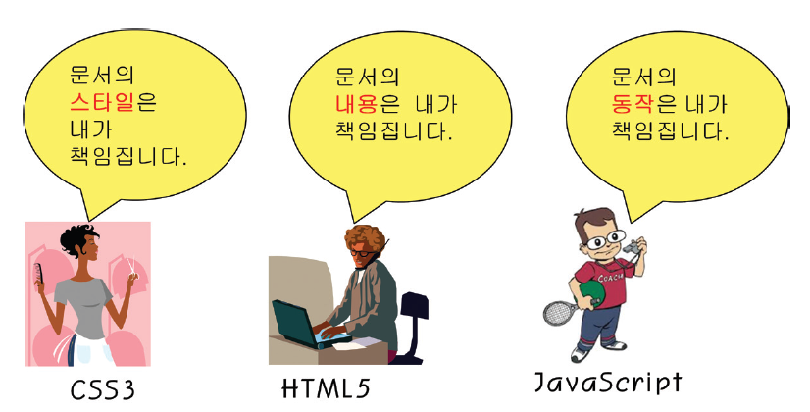
CSS의 개념
문서의 구조-> HTML
문서의 스타일 -> ?

Slide 3
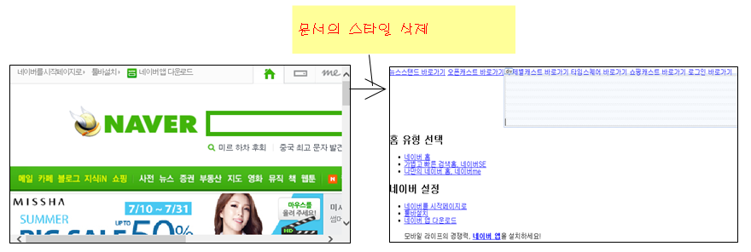
CSS의 역할
만약 CSS가 없다면

Slide 4
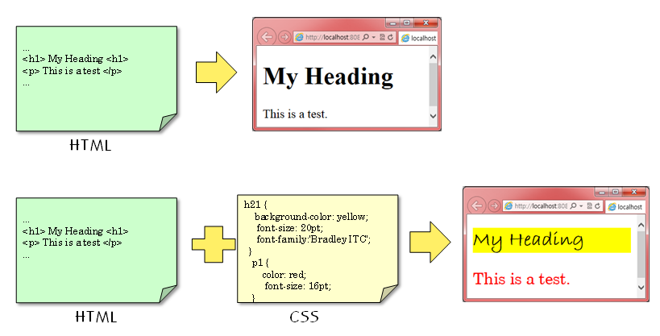
CSS
CSS(Cascading Style Sheets): 문서의 스타일을 지정한다.

Slide 5
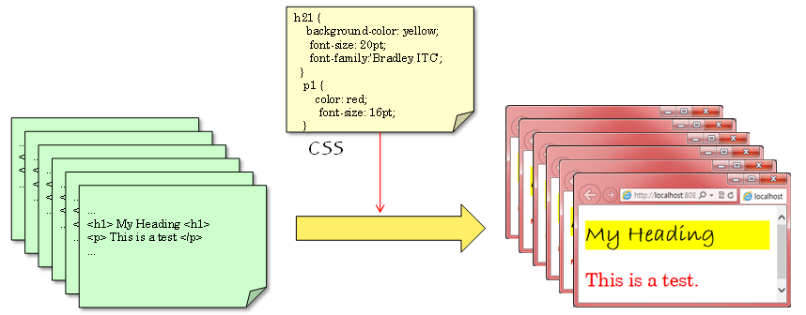
CSS의 장점
거대하고 복잡한 사이트를 관리할 때에 필요
모든 페이지들이 동일한 CSS를 공유
CSS에서 어떤 요소의 스타일을 변경하면 관련되는 전체 페이지의 내용이 한꺼번에 변경

Slide 6
CSS3의 모듈
선택자(selectors)
박스 모델(Box Model)
배경 및 경계선(Backgrounds and Borders)
텍스트 효과(Text Effects)
2차원 및 3차원 변환(2D/3D Transformations)
애니메이션(Animations)
다중 컬럼 레이아웃(Multiple Column Layout)
사용자 인터페이스(User Interface)

Slide 7
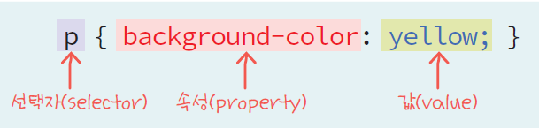
CSS3의 문법
선택자란: 스타일을 변경하고 싶은 html요소
선택자(selector) { 속성: 값; }
하나의 속성이 종료되면 끝에 반드시 ;을 적어 준다.
하나의 요소에 여러 개의 속성을 지정 할 수 있다.
주석: /* … */
Html의 주석 : <!-- →

Slide 8
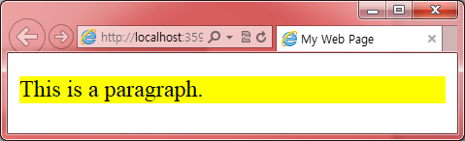
CSS의 위치
<!doctype html>
<html>
<head>
<title>My Web Page</title>
<style>
p { background-color: yellow; } /* p태그는 block 단위 */
</style>
</head>
<body>
<p>This is a paragraph.</p>
</body>
</html>

Slide 9
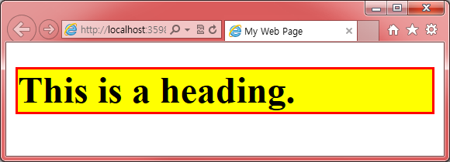
예제
<!DOCTYPE html>
<html>
<head>
<title>My Web Page</title>
<style>
h1 { /*h태그는 블록 단위*/
background-color: yellow;
border: 2px solid red;
}
</style>
</head>
<body>
<h1>This is a heading.</h1>
</body>
</html>

Slide 10
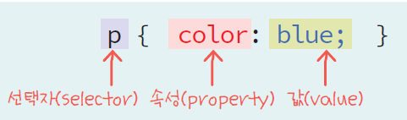
선택자
선택자(selector): HTML 요소를 선택하는 부분
선택자는 jQuery에서도 사용
가장 많이 사용되는 것은 6가지 정도
선택자에 대한 W3C의 문서 : http://www.w3.org/TR/css3-selectors/

Slide 11
선택자의 종류
타입 선택자(type selector)
전체 선택자(universal selector)
클래스 선택자(class selector)
아이디 선택자(ID selector)
속성 선택자(attribute selector)
의사 선택자(pseudo-class)
coffee_menu.html로 테스트

Slide 12
타입 선택자
타입 선택자(type selector) : HTML 요소 이름을 사용
h1 { color: green; }
모든 h1 요소를 선택한다.

Slide 13
전체 선택자
전체 선택자(universal selector): 페이지 안의 모든 요소를 선택
* { color: green; }
전체 요소를 선택한다.

Slide 14
아이디 선택자
아이디 선택자(id selector): 특정한 요소를 선택
한 번에 하나씩을 선택할 때 사용한다.
#target { color: red; }
id가 target인 요소를 선택한다.
<p id=“target">Hello World!</p>
<p>요소의 id를 “target”로 지정한다.

Slide 15
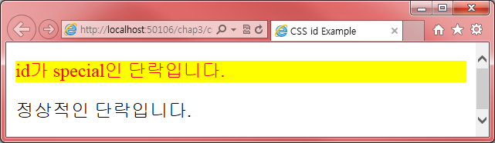
예제
<!DOCTYPE html>
<html>
<head>
<title>CSS id Example</title>
<style>
#special {
background-color: yellow;
color: red;
}
</style>
</head>
<body>
<p id="special">id가 special인 단락입니다.</p>
<p>정상적인 단락입니다.</p>
</body>
</html>

Slide 16
클래스 선택자
클래스 선택자(class selector)는 클래스가 부여된 요소를 선택한다.
여러 개의 요소를 하나의 스타일로 묶어서 지정할 때 사용한다.
.target { color: red; }
클래스가 target인 요소를 선택한다.
<p class=“target">Hello World!</p>
<p>요소의 클래스를 “target”로 지정한다.

Slide 17
클래스 선택자
.type1 { color : blue;}
h2.type1 { text-align: center;}
<em></em>은?
<p class="type1">
하우스 로스팅 원두의 신선한 커피를 맛보고 싶다면
<em>공인 1급 바리스타</em>가 최고급 원두만을 직접 엄선하여 사용합니다.
</p>
<h2 class="type1">메뉴</h2>

Slide 18
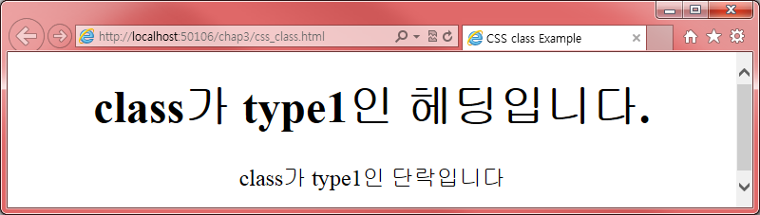
예제
<!DOCTYPE html>
<html>
<head>
<title>CSS class Example</title>
<style>
.type1 {
text-align: center;
}
</style>
</head>
<body>
<h1 class="type1">class가 type1인 헤딩입니다.</h1>
<p class="type1">class가 type1인 단락입니다</p>
</body>
</html>

Slide 19
선택자 그룹
선택자를 콤마(,)로 분리하여 나열할 수 있다.
café/index.html
h1, h2, h3 { font-family: sans-serif; }
<h1>, <h2>, <h3>요소를 선택한다.

Slide 20
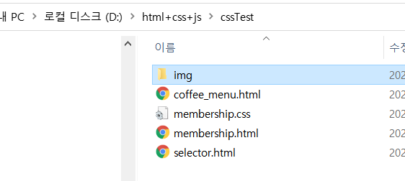
복습(5분)
지난시간에 학습한 스타일 시트를 복습하세요.
타입 선택자(type selector)
전체 선택자(universal selector)
클래스 선택자(class selector)
아이디 선택자(ID selector)
속성 선택자(attribute selector)
의사 선택자(pseudo-class)
클래스룸에서 Coffe_menu.html 파일을 다운받고, 이미지 파일을 다운받아 img폴더에 저장하세요.

Slide 21
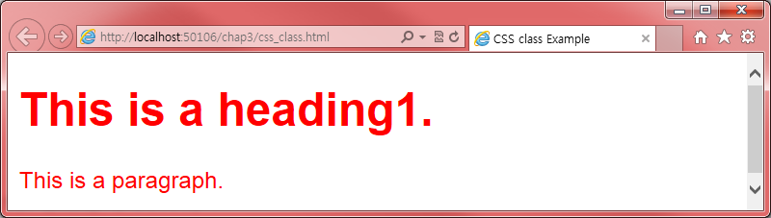
예제
<!DOCTYPE html>
<html>
<head>
<title>CSS selector Example</title>
<style>
h1, p {
font-family: sans-serif;
color: red;
}
</style>
</head>
<body>
<h1>This is a heading1.</h1>
<p>This is a paragraph.</p>
</body>
</html>

Slide 22
자손, 자식, 형제 결합자
선택자 | 설명
s1 s2 | s1 요소에 포함된 s2 요소를 선택한다. (후손 관계)
s2 > s2 | s1 요소의 직계 자식 요소인 s2를 선택한다.(자식 관계)
body em { color:red; } /* body 안의 em 요소 */
body > h1 { color:blue; } /* body 안의 h1 요소 */
body
p
ol
li
li
p는 body의 후손이며 자식이다.
li는 body의 후손이다. 자식은 아니다.
li는 ol의 자식이다.

Slide 23
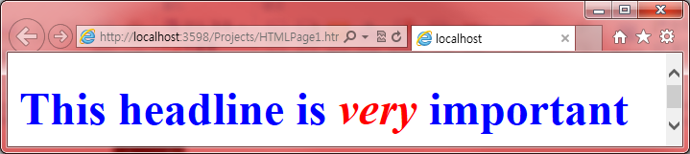
예제
<!DOCTYPE html>
<html>
<head>
<style>
body em { color: red; } /* body 안의 em 요소 */
body > h1 { color: blue; } /* body 안의 h1 요소 */
</style>
</head>
<body>
<h1>This headline is <em>very</em> important</h1>
</body>
</html>

Slide 24
의사 클래스
의사 클래스(pseudo-class): 클래스가 정의된 것처럼 간주
a:link { color: blue; } => <a>요소에 클래스 link가 선언된 것처럼 간주하고 선택자를 만든다. 아직 방문하지 않은 링크
a:visited { color: green; } => 방문한 링크
a:hover { color: red; } => 사용자가 링크 위에 있을 경우
baseTest.html

Slide 25
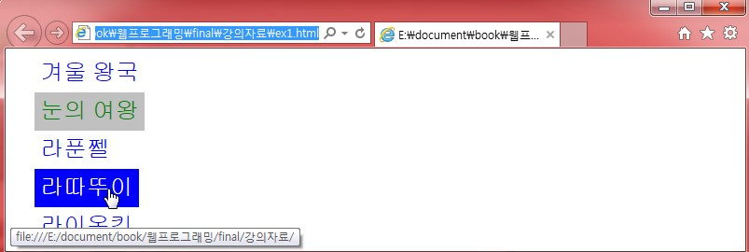
예제
a:link {
text-decoration: none;
color: blue;
background-color: white;
}
a:visited {
text-decoration: none;
color: green;
background-color: silver;
}
a:hover {
text-decoration: none;
color: white;
background-color: blue;
}
…

Slide 26
속성 선택자
속성 선택자: 특정한 속성을 가지는 요소를 선택한다.
h1[title] { color: blue; }
p[class=“example”] { color: blue; }

Slide 27
CSS 삽입 위치
외부 스타일 시트(external style sheet)
내부 스타일 시트(internal style sheet)
인라인 스타일 시트(inline)

Slide 28
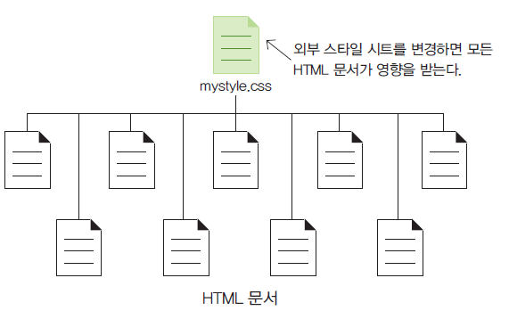
외부 스타일 시트
외부 스타일 시트는 스타일 시트를 외부에 파일로 저장하는 것
많은 페이지에 동일한 스타일을 적용하려고 할 때 좋은 방법
마임타입(MIME type) : 오디오, 비디오, css
<link type="text/css" rel="stylesheet" href="mystyle.css">

Slide 29
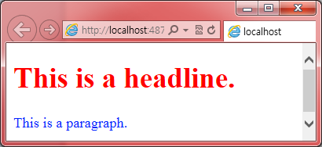
내부 스타일 시트
내부 스타일 시트는 HTML 안에 CSS를 정의하는 것이다.
<!DOCTYPE html>
<html>
<head>
<style>
h1 { color: red; }
p { color: #0026ff; }
</style>
</head>
<body>
<h1>This is a headline.</h1>
<p>This is a paragraph.</p>
</body>
</html>

Slide 30
인라인 스타일 시트
각각의 HTML 요소마다 스타일을 지정하는 것
2개 이상의 선언이 있다면 반드시 끝에 ;을 적어 준다.
<!DOCTYPE html>
<html>
<head>
</head>
<body>
<h1 style="color: red">This is a headline.</h1>
<p style="color: #0026ff">This is a paragraph.</p>
</body>
</html>

Slide 31
예제
mystyle.css
h1 { color: red; }
p { color:#0026ff; }
<!DOCTYPE html>
<html>
<head>
<link type="text/css" rel="stylesheet" href="mystyle.css">
<link rel="stylesheet" href="mystyle.css">
</head>
<body>
<h1>This is a headline.</h1>
<p>This is a paragraph.</p>
</body>
</html>

Slide 32
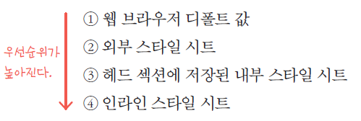
다중 스타일 시트
하나의 요소에 대하여 외부, 내부, 인라인 스타일이 서로 다르게 지정하고 있다면 어떤 스타일이 사용될까?
공통적으로 사용되는 스타일은 <body>요소의 스타일에 정의하는 것이 편리하다.

Slide 33
예제(생략)
coffeestyle.css
h1, p {
font-family: serif;
color: black;
}
h1 {
border-bottom: 1px solid gray;
color: red;
}
body {
background-color: yellow;
}

Slide 34
<!DOCTYPE html>
<html>
<head>
<title>Web Programming</title>
<link type="text/css" rel="stylesheet" href="coffee.css">
</head>
<body>
<h1>Welcome to Web Coffee!</h1>
<img src="coffee.gif" width="100" height="100">
<p>
하우스 로스팅 원두의 신선한 커피를 맛보세요!
<em>공인 1급 Barista</em>가
최고급 원두만을 직접 엄선하여 사용합니다.
</p>
<h2>메뉴</h2>
<p>
아메리카노,카페라떼,카푸치노,카페모카, ...
</p>
</body>
</html>

Slide 35
CSS에서 가장 많이 사용하는 속성
특성 | 설명
color | 텍스트 색상
font-weight | 볼드체 설정
padding | 요소의 가장자리와 내용간의 간격
font-size | 폰트의 크기
backgroud-color | 배경색
border | 요소를 감싸는 경계선
font-style | 이탤릭체 설정
backgroud-image | 배경 이미지
text-align | 텍스트 정렬
list-style | 리스트 스타일

Slide 36

색상 설정하기
방법 | 설명
이름으로 표현 | “red“
16진수로 표현 | #FF0000
10진수로 표현 | rgb(255, 0, 0)
퍼센트로 표현 | rgb(100%, 0%, 0%)

Slide 37

16진수로 색상 나타내기
16진수 코드는 빨간색, 녹색, 청색 값을 각각 2자리의 16진수로 표시한 것
256 * 256 * 256 = 1600만 색상 표현 가능
네이버 색상 팔레뜨 등 활용
body
{
background-color: #ffd800;
}

Slide 38
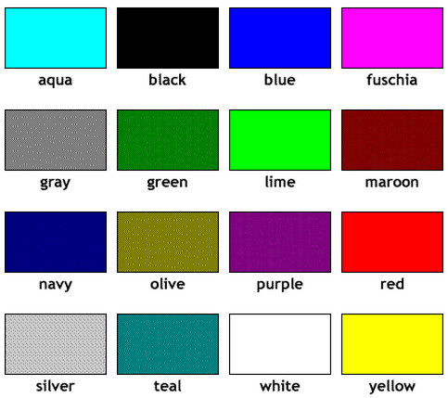
색상의 이름으로 나타내기
16가지 기본 색상이름
추가 150 가지 이름
body
{
background-color: aqua;
}

Slide 39
RGB 값으로 표시하기
body
{
background-color: rgb(60%, 40%, 10%);
}
body
{
background-color: rgb(153, 102, 25); => rgb를 순서적으로 0에서 255까지의 정수로 표현
}
앱을 이용하면 가장 정확한 색상을 찾을 수 있다.

Slide 40
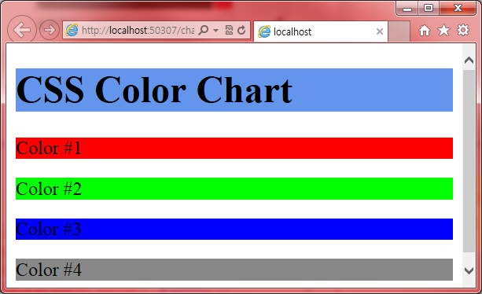
예제
<!DOCTYPE html>
<html>
<head>
<style>
h1 { background-color: #6495ed; }
p.a { background-color: #ff0000; }
p.b { background-color: #00ff00; }
p.c { background-color: #0000ff; }
p.d { background-color: #888888; }
</style>
</head>
<body>
<h1>CSS Color Chart</h1>
<p class="a">Color #1</p>
<p class="b">Color #2</p>
<p class="c">Color #3</p>
<p class="d">Color #4</p>
</body>
</html>

Slide 42
폰트
속성 | 설명
font 폰트축약기법 | 한줄에서 모든 폰트 속성을 설정할 때 사용 다음과 같은 순서로 지정한다. font: font-style font-weight font-size/line-height font-family
font-family | 폰트 패밀리(종류) 설정
font-size | 폰트의 크기 설정
font-style | 폰트 스타일 설정
font-weight | 폰트의 볼드체 여부 설정
fontTest.html

Slide 43
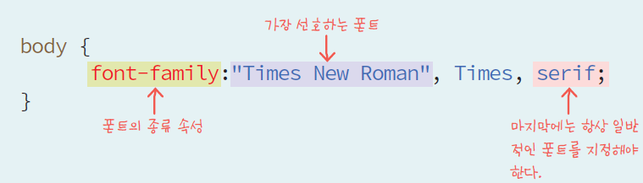
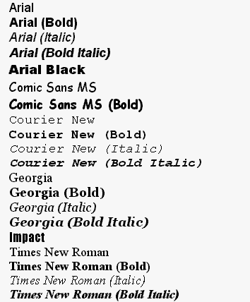
폰트 지정
웹에서 많이 사용하는 폰트는 다음과 같으며 브라우저는 첫번째 폰트가 없으면 자동적으로 다음 폰트를 시도하며 맨 마지막에는 일반적인 폰트를 지정한다.

Slide 44
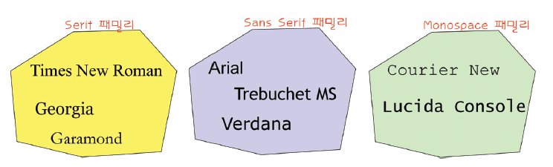
폰트 패밀리
serif 폰트는 빠짐이 있어 우아하고 전통적인 느낌
sans-serif은 깔끔하고 가독성이 좋다.
monospace는 타자기 서체
cursive와 fantasy 폰트는 장난스러우며 스타일리쉬한 느낌

Slide 45
웹폰트
웹 개발자가 특정 폰트를 사용하기를 원한다면…..
클라이언트 컴퓨터를 제어하기는 불가능….
이 때 사용하는 것이 웹폰트 => 저작권이 가장 큰 문제 => 서버 저장 위치 지정
<html>
<head>
<title>Web Font Test</title>
<style>
@font-face {
font-family: 'SDSamliphopangche_Outline';
src: url('https://cdn.jsdelivr.net/gh/projectnoonnu/noonfonts-20-12@1.0/SDSamliphopangche_Outline.woff') format('woff');
font-weight: normal;
font-style: normal;
}
body {font-family: 'SDSamliphopangche_Outline'; }
</style>
</head>
<body>
이것이 눈누(https://noonnu.cc/)에서 제공하는 무료 한글 폰트 삼립호빵체입니다. </body>
</html>

Slide 46
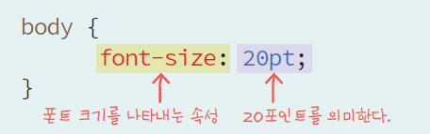
폰트 크기 설정
폰트의 단위
pt – 포인트
px - 픽셀
% - 퍼센트 : 부모 요소의 몇 배를 의미 (부모 100%)
em – 배수(scale factor) : 부모 요소의 몇배를 의미 (부모 1em)
키워드 – xx-small, x-small, small, medium, large, x-large, xx-large

Slide 47
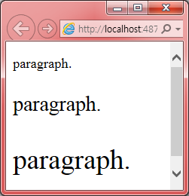
폰트 크기 예제
<!DOCTYPE html>
<html>
<head>
<style>
body { font-size: medium;
}
p#t1 { font-size: 1.0em; }
p#t2 { font-size: 1.5em; }
p#t3 { font-size: 2.0em; }
</style>
</head>
<body>
<p id="t1">paragraph.</p>
<p id="t2">paragraph.</p>
<p id="t3">paragraph.</p>
</body>
</html>

Slide 48
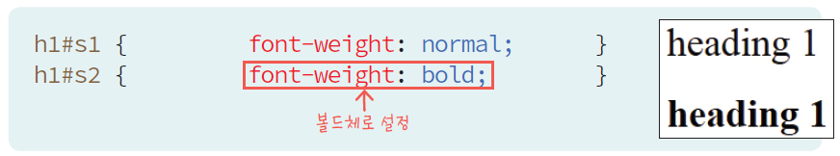
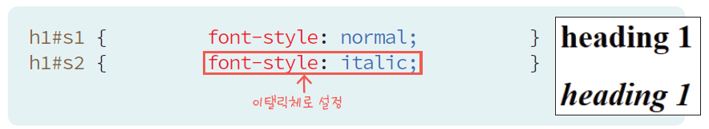
폰트 속성
font-weight – 볼드체 여부(normal, bold)
font-style – 이탤릭체 여부(normal, italic, oblique)

Slide 49
텍스트 스타일
속성 | 설명
color | 텍스트의 색상을 지정한다.
direction | 텍스트 작성 방향을 지정한다. (가로쓰기, 세로쓰기)
letter-spacing | 글자간 간격을 지정한다.
line-height | 텍스트 줄의 높이를 지정한다.
text-align | 텍스트의 수평 정렬을 지정한다.
text-decoration | 텍스트 장식을 지정한다.
text-indent | 텍스트의 들여쓰기를 지정한다.
text-shadow | 그림자 효과를 지정한다.
text-transform | 대소문자 변환을 지정한다.

Slide 50
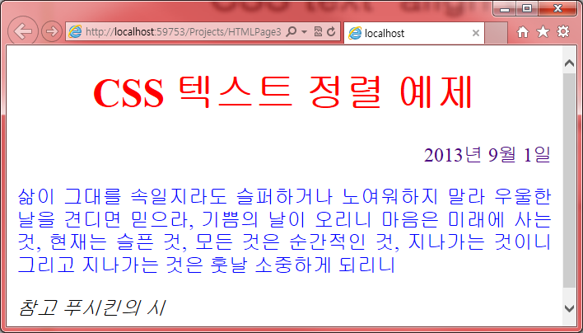
텍스트 정렬(textalign.html)
<!DOCTYPE html>
<html>
<head>
<style>
h1 { text-align: center; color: red; } // 중앙정렬
p.date { text-align: right; color: indigo; } // 오른쪽정렬
p.poet { text-align: justify; color: blue; } // 양쪽정렬
</style>
</head>
<body>
<h1>CSS 텍스트 정렬 예제</h1>
<p class="date">2013년 9월 1일</p>
<p class="poet">
삶이 그대를 속일지라도 슬퍼하거나 노여워하지 말라
...
</p>
<p><em>참고 푸시킨의 시</em> </p>
</body>
</html>

Slide 51
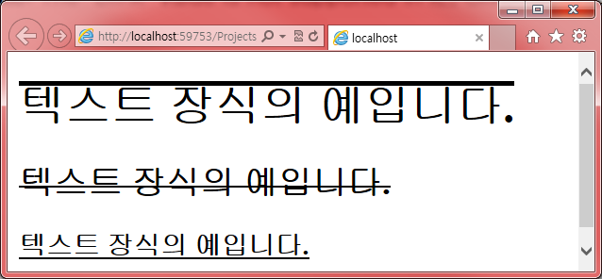
텍스트 장식(textDecoration.html)
<!DOCTYPE html>
<html>
<head>
<style>
h1 { text-decoration:overline; }
h2 { text-decoration:line-through; }
h3 { text-decoration:underline; }
</style>
</head>
<body>
<h1>텍스트 장식의 예입니다.</h1>
<h2>텍스트 장식의 예입니다.</h2>
<h3>텍스트 장식의 예입니다.</h3>
</body>
</html>

Slide 52
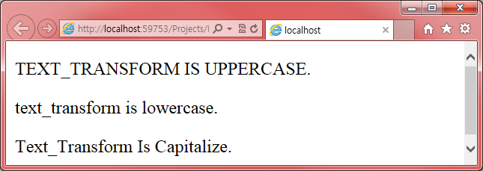
텍스트 변환
<!DOCTYPE html>
<html>
<head>
<style>
p.upper { text-transform:uppercase; }
p.lower { text-transform:lowercase; }
p.capit { text-transform:capitalize; }
</style>
</head>
<body>
<p class="upper">text_transform is uppercase.</p>
<p class="lower">text_transform is lowercase.</p>
<p class="capit">text_transform is capitalize.</p>
</body>
</html>

Slide 53
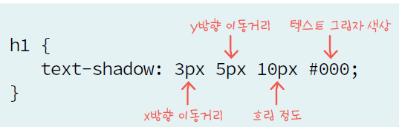
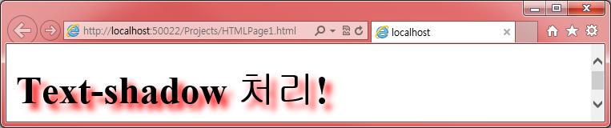
텍스트 그림자
<!DOCTYPE html>
<html>
<head>
<style>
h1 {
text-shadow: 5px 5px 5px #FF0000;
}
</style>
</head>
<body>
<h1>Text-shadow 처리!</h1>
</body>
</html>
X offset Y offset Blur

Slide 54
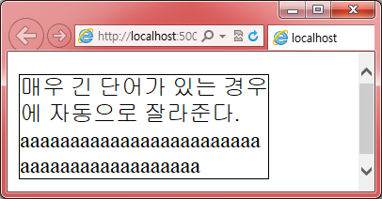
Word Wrapping : break-word
<!DOCTYPE html>
<html>
<head>
<style>
p.test {
width: 11em;
border: 1px solid #000000;
word-wrap: break-word;
}
</style>
</head>
<body>
<p class="test">
매우 긴 단어가 있는 경우에 자동으로 잘라준다.
aaaaaaaaaaaaaaaaaaaaaaaaaaaaaaaaaaaaaaaaaa
</p>
</body>
</html>

Slide 55
다중 컬럼
다단 효과를 만들 수 있다.
column-count : 컬럼의 갯수
column-gap: 컬럼과 컬럼 사이의 간격
column-rule: 컬럼과 컬럼 사이의 선 스타일

Slide 56
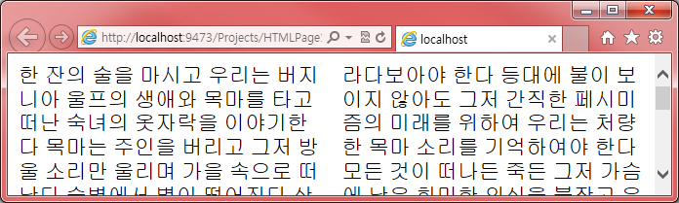
다중 컬럼
<!DOCTYPE html>
<html>
<head>
<style>
.poet {
column-count: 2;
}
</style>
</head>
<body>
<div class="poet">
한 잔의 술을 마시고
우리는 버지니아 울프의 생애와
목마를 타고 떠난 숙녀의 옷자락을 이야기한다
...
가을바람 소리는
내 쓰러진 술병 속에서 목메어 우는데
</div>
</body>
</html>

